Slide 1
PSO. Praktisch school onderzoek.
Inleiding: Wat heb je nodig? - Handleiding “PSO”.
Wat gaan we doen?
Theorie. Hoe zet je een onderzoek op (uitleg natuurwetenschappelijke methode).
Onderwerp uitkiezen. Wat ga je onderzoeken?
Voorbereiding (theorie).
Benodigdheden en werkwijze.
5. Proef uitvoeren. Dit gebeurd onder schooltijd.
6. Maken van een verslag volgens de natuurwetenschappelijke methode.
Dit geheel wordt beoordeeld.
Weging: Inzet 1x.
Methode van werken 1X
Verslag 2x

Slide 2
PSO. Praktisch school onderzoek.
Hoe begin je aan een onderzoek?
Zoek een onderwerp.
Het moet wel een onderzoek zijn wat ergens op slaat.
Fout is. Hoeveel kikkers passen er in mijn onderbroek?
Is niet relevant.
Goed is. Wat is de voedselvoorkeur van een kikker?
Goed is. Reageren kikkers op geluid?

Slide 3
PSO. Praktisch school onderzoek.
2. Theoretische verkenning.
Je zoekt achtergrondinformatie op wat je nodig hebt voor je onderzoek.
Let op! Noteer direct die bronvermelding voor je verslag.

Slide 4
PSO. Praktisch school onderzoek.
3. Opstellen onderzoeksvraag (Wat wil ik weten).
Fout is. Welke smaak vind je het lekkerst?
Goed is. Welke smaak proef je waar op je tong?
Hier enkele voorbeelden zie blz. 4.
Ik wil wat weten of een kikker reageert op geluid?
- Ik wil weten bij welke potgrond slaplanten het beste
groeien?
- Ik wil wat weten met welke kleur licht men het beste kan lezen.
Reageert een kikker op een bepaald geluid?
Bij welke potgrondsoort groeien slaplanten het best?
Met welke kleur licht kan men het beste iets herkennen?

Slide 5
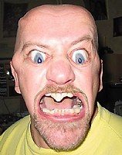
PSO. Praktisch school onderzoek.
Wat is een goede hypothese?
Antwoord op de onderzoeksvraag.
Moet experimenteel getoetst kunnen worden.
Waarnemingen en resultaten bevestigen/verwerpen hypothese.
Voorbeeld: Wie zijn dommer Denekampers of Oldenzalers?
Ik denk dat het niet uit maakt.
Ze zijn allebei even dom.

Slide 6
PSO. Praktisch school onderzoek.
Variabelen
Je hebt bij een onderzoek te maken met drie soort variabelen:
Onafhankelijke variabele  deze bepaal jij of stel jij in.
Afhankelijke variabele  deze is afhankelijk van wat jij instelt, dus ga je meten.
Controle variabelen  deze variabelen hou je constant/verander je niet.

Slide 7
PSO. Praktisch school onderzoek.
Voorbeelden verschillende variabelen
PROEF: Groei slaplanten bij verschillende potgronden.
Wat voor variabelen kun je hierbij bedenken? Invullen op blz. 6.
Onafhankelijk variabelen:
Afhankelijk variabelen:
Controle variabelen: Deze moeten gelijk blijven voor een goed onderzoek.
Soort potgrond
Groei van de plant (kun je meten)
Hoeveelheid water, temperatuur, licht.

Slide 8
PSO. Praktisch school onderzoek.
- Benodigdheden:
Lijst van materialen wat je nodig hebt.
Voorbeeld: Wat heb je denk je nodig bij de proef:
Groei slaplanten bij verschillende potgronden.
- Plan van aanpak (Werkwijze).
Stapsgewijs aangeven wat je gaat doen.
Opdracht: Schrijf een werkplan en maak een lijst van benodigdheden voor de proef. Blz. 8.

Slide 9
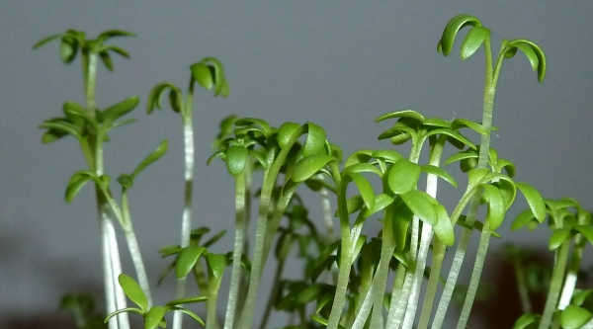
PSO. Praktisch school onderzoek.
Benodigdheden:
- Diversen potgronden
- Slaplanten, klein, 5 per pot
- Bakjes
- Water
- Stikker of stift
- Weegschaal

Slide 10
PSO. Praktisch school onderzoek.
Werkwijze:
Zorg voor …. aantal potgronden van diverse merken.
Vul een bloempot voor ¾ met de potgrond.
Plant 5 slaplantjes in elke pot.
Geef voldoende water aan elke pot.
Meet naar een maand hoeveel de planten wegen en neem het gemiddelde.
6. Controle van het gemiddelde. Dit gebeurt via STD (standaard afwijking van het gemiddelde). Gaat het beste via Excel:
STD berekenen

Slide 11
PSO. Praktisch school onderzoek.
Resultaten:
Presenteer dit in een waarnemingstabel of diagram.
Zo kun je in één opslag zien wat je resultaten zijn.
Korte omschrijving van je resultaten in de vorm van een verhaal.
Conclusie:
Kort en bondig antwoord op de onderzoeksvraag. Dus geen extra informatie. Verder koppel je het terug naar je hypothese.
Discussie:
Commentaar op je onderzoek. Foutenanalyse.

Slide 12
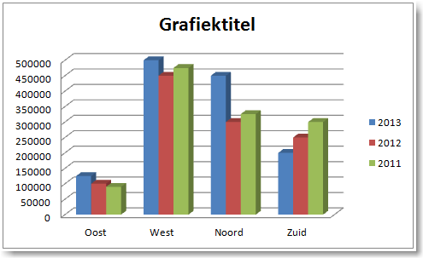
LEREN ONDERZOEKEN
Hoe maak je een grafiek of diagram in Excel?
Grafiek maken

Slide 13
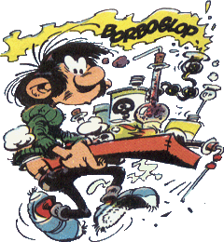
LEREN ONDERZOEKEN
De natuurwetenschappelijke methode en het maken van een verslag
Titelblad
Inhoudsopgave
Voorwoord
Inleiding:
- Vraagstelling. Wat willen we onderzoeken?
- Hypothese. Wat veronderstellen we?
- Theorie.
5. Materiaal en methode:
- Benodigdheden. Wat hebben we nodig?
- Werkwijze. Wat gaan we doen?
Nauwkeurige beschrijving van de proef.

Slide 14
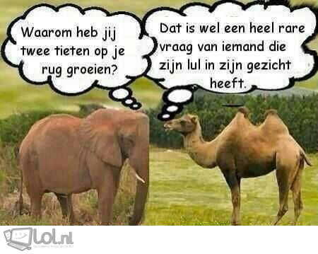
LEREN ONDERZOEKEN
De natuurwetenschappelijke methode en het maken van een verslag
6. Resultaat. Wat nemen we waar?
7. Welke conclusie(s) kunnen we trekken?
8. Discussie. Commentaar op de proef, fouten analyse.
9. Nawoord
10. Bronvermelding
11. Logboek

Slide 15
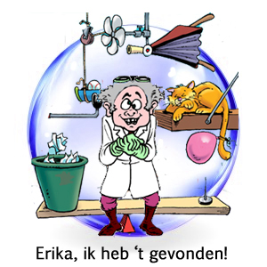
PSO. Praktisch school onderzoek.
Start PSO. Zelfstandig experiment.

